Slide 1


Segurança de Dados e Informação
VPN - Virtual Private Network
Prof. Dr. Ricardo Rall

Slide 2
VPN - INTRODUÇÃO
O uso de Redes Privativas Virtuais representa uma alternativa interessante na racionalização dos custos de redes corporativas oferecendo "confidencialidade“, “autenticidade” e “integridade”, no transporte de informações por meio de redes públicas.

Slide 3
VPN - OBJETIVO
A ideia de utilizar uma rede pública, como a Internet, em vez de linhas privativas para implementar redes corporativas é denominada de Virtual Private Network (VPN) ou Rede Privativa Virtual.

Slide 4
VPN - DEFINIÇÃO
Túneis de criptografia entre pontos autorizados, criados através da Internet ou outras redes públicas e/ou privadas para transferência de informações, de modo seguro, entre redes corporativas ou usuários remotos.

Slide 5
VPN - SEGURANÇA
A segurança é a primeira e mais importante função da VPN. Uma vez que dados privados serão transmitidos pela Internet, que é um meio de transmissão inseguro, eles devem ser protegidos de forma a não permitir que sejam modificados ou interceptados.

Slide 6
VPN - JUSTIFICATIVA
Uma das grandes vantagens decorrentes do uso das VPNs é a redução de custos com comunicações corporativas, pois elimina a necessidade de links dedicados de longa distância que podem ser substituídos pela Internet.

Slide 7
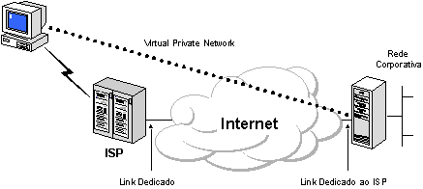
VPN – APLICAÇÃO 1
Acesso remoto via Internet
Usuário com ligação local a algum provedor de acesso (Internet Service Provider - ISP). O software de VPN cria uma rede virtual privada entre o usuário remoto e o servidor de VPN corporativo através da Internet.

Slide 8
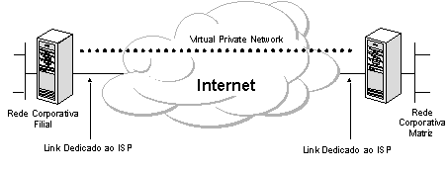
VPN – APLICAÇÃO 2
Conexão de LANs via Internet
Uma solução que substitui as conexões entre LANs através de circuitos dedicados de longa distância é a utilização de circuitos dedicados locais interligando-as à Internet. O software de VPN assegura esta interconexão formando a WAN corporativa.

Slide 9
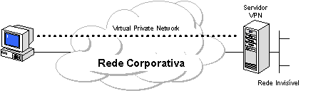
VPN – APLICAÇÃO 3
Conexão de computadores em uma Intranet
Formação de redes departamentais virtuais na mesma Intranet utilizando VPN para isolamento criptográfico de informações restritas a pequeno grupo de usuários.

Slide 10
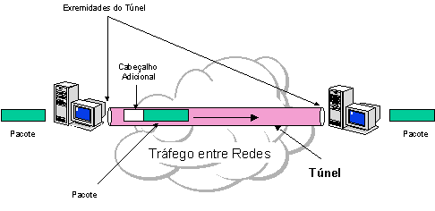
VPN - FUNCIONAMENTO
Túnel é a denominação do caminho lógico percorrido pelo pacote ao longo da rede intermediária. O processo de tunelamento envolve:
Criptografia
Encapsulamento
Transmissão ao longo da rede intermediária
Desencapsulamento
Descriptografia.

Slide 11
VPN - FUNCIONAMENTO
Protocolo de Tunelamento (Tunneling)
Protocolo IPSec (Internet Protocol Security) e PPTP (Point-to-Point Tunneling Protocol - Microsoft)

Slide 12
VPN - FUNCIONAMENTO
O IPSec é um protocolo padrão de camada 3 que oferece transferência segura de informações fim a fim por meio de rede IP pública ou privada.
Pega pacotes IP, realiza funções de segurança de dados como criptografia, autenticação e integridade, e então encapsula esses pacotes protegidos em outros pacotes IP.

Slide 13
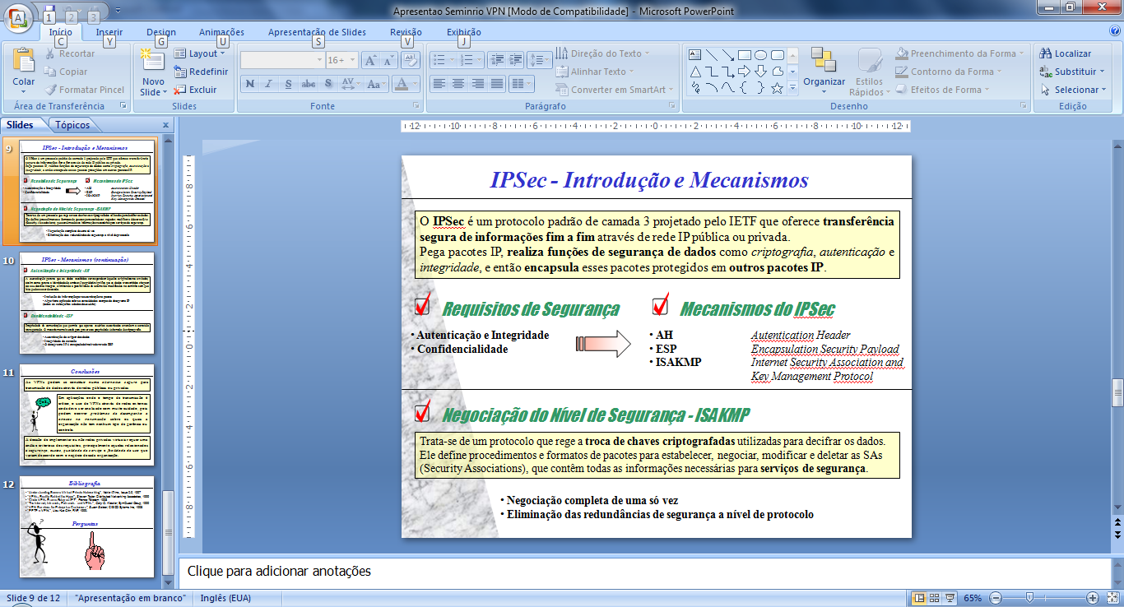
VPN – MECANISMOS IPSec

Slide 14
VPN – MECANISMOS IPSec
Negociação do Nível de Segurança - ISAKMP
Trata-se de um protocolo que rege a troca de chaves criptografadas utilizadas para decifrar os dados. Ele define procedimentos e formatos de pacotes para estabelecer, negociar, modificar e deletar as SAs (Security Associations), que contêm todas as informações necessárias para serviços de segurança.

Slide 15
VPN – MECANISMOS IPSec
Confidencialidade - ESP
Propriedade da comunicação que permite que apenas usuários autorizados entendam o conteúdo transportado. O mecanismo mais usado para prover esta propriedade é chamado de criptografia.
Autenticação da origem dos dados
Integridade da conexão
O datagrama IP é encapsulado inteiro dentro do ESP

Slide 16
VPN – MECANISMOS IPSec
Autenticação e Integridade - AH
A autenticação garante que os dados recebidos correspondem àqueles originalmente enviados, assim como garante a identidade do emissor. Integridade significa que os dados transmitidos chegam ao seu destino íntegros, eliminando a possibilidade de terem sido modificados no caminho sem que isto pudesse ser detectado
Inclusão de informação para autenticação no pacote
Algoritmo aplicado sobre o conteúdo dos campos do datagrama IP (todos os cabeçalhos e dados do usuário)

Slide 17
VPN - Conclusões
As VPNs podem se constituir numa alternativa segura para transmissão de dados por meio de redes públicas ou privadas
Em aplicações onde o tempo de transmissão é crítico, o uso de VPNs por meio de redes externas ainda deve ser analisado com muito cuidado, pois podem ocorrer problemas de desempenho e atrasos na transmissão sobre os quais a organização não tem nenhum tipo de gerência ou controle.

Slide 18
VPN - Conclusões
A decisão de implementar ou não redes privadas virtuais requer uma análise criteriosa dos requisitos, principalmente aqueles relacionados a segurança, custos, qualidade de serviço e facilidade de uso que variam de acordo com o negócio de cada organização.

Slide 19
VPN - Referências
Texto RNP – Pasta da Disciplina
"Virtual Private Networking: An Overview" . 29 de Maio de 1998. On-Line. http://www.microsoft.com/workshop/server/feature/vpnovw.asp. 26 de Junho de 1998.
Maughan, Douglas; Schertler, Mark; Schneider, Mark; Turner, Jeff. "Internet Security Association and Key Management Protocol (ISAKMP)". 10 de Março de 1998. On-Line. http://www.imib.med.tu-dresden.de/imib/Internet/Literatur/
ISAKMP/draft-ietf-ipsec-isakmp-09.txt. 28 de Junho de 1998.
"Virtual Private Network" . 1998. On-Line. http://www.stts.com.br/vpn.htm. 28 de Junho de 1998.
"IPSEC - Internet Protocol Security". Security Project at the TCM Laboratory. On-Line. http://www.tcm.hut.fi/Tutkimus/IPSEC/ipsec.html. 20 de Junho de 1998.
Werner, José. "Tecnologias para Implantação de Redes Virtuais Privadas" . Fórum Nacional sobre Segurança de Redes e Telecomunicações. Março/1998. 20 de Junho de 1998.
Henthorn, Alex. "VPN - Virtual Private Networks" . Livingston Enterprises, Inc. http://www.cernet.com.br/Livingston/napl/vpn.htm. 22 de Junho de 1998.
"VPNs e IP Tunneling". On-Line. http://mingus.modulo.com.br/funciona.htm. 22 de Junho de 1998.

